Slide 2
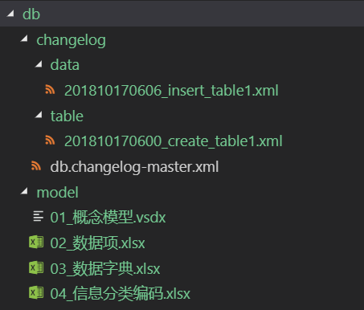
数据库设计成果简介

